Slide 1


Муниципальное казенное дошкольное образовательное учреждение «Центр развития ребенка - детский сад «Колокольчик» п. Витим» муниципального образования «Ленский район» п. Витим
Портфолио
учителя-логопеда
Шохтина
Евгения Петровна
п. Витим, 2026 год

Slide 2
Содержание
Общие сведения
Результаты педагогической деятельности
Научно-методическая деятельность
Достижения воспитанников
Учебно-материальная база

Slide 3
Общие сведения

Slide 4
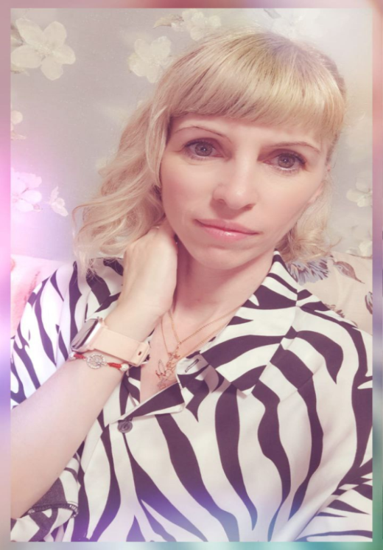
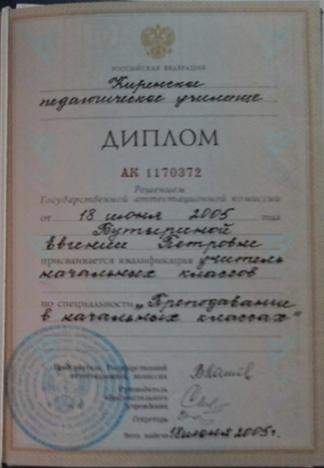
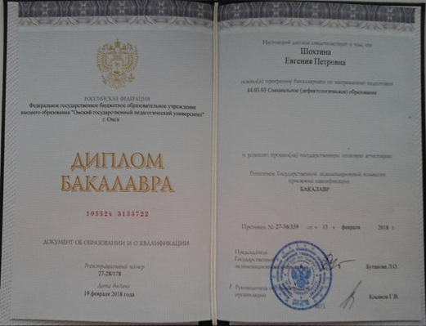
ФИО, год рождения: Шохтина Евгения Петровна
Дата рождения: 17.07.1980г.
Электронная почта: shokhtina80@mail.ru
Образование: Высшее
2005 г. – Киренское педагогическое училище. Квалификация: учитель начальных классов
2018 г. – ФГБОУ ВО «Омский государственный педагогический университет» по образовательной программе высшего образования «Специальное (дефектологическое) образование». Квалификация «Бакалавр»
Стаж работы: трудовой стаж- 25 лет, стаж работы в ОУ -18 лет, стаж работы в должности учитель-логопед - 7 лет
Ссылка на сайт: http://колокольчик-дс.ленск-обр.рф/shohtina-evgeniyapetrovna/
Квалификационная категория: первая Акт проверки от № 15 от 16.11.2023 г

Slide 5
Профессиональная деятельности
Добро пожаловать в моё профессиональное пространство, где каждый ребёнок получает шанс раскрыть потенциал своей речи!
Моя миссия – создать комфортную среду, в которой дети свободно выражают мысли и чувства посредством правильной и красивой речи.
Профессиональные достижения
Работаю над развитием артикуляции, правильного произношения звуков, улучшением грамматического строя речи и обогащением словарного запаса у воспитанников детского сада.
Индивидуальные занятия позволяют учитывать особенности каждого ребёнка, стимулируя развитие всех сторон устной речи.
Активно использую современные методики коррекции нарушений речи, включая игровые техники, сенсорные упражнения и коммуникативные игры.

Slide 6
Повышение квалификации
2022г., 2 часа г. Москва (онлайн) «Нейропсихологические приёмы в практике логопеда и дефектолога» (Сертификат № СВ – 279307 от 11.03.2022г.)
2022г., 6 часов г. Москва Педагогическая мастерская Марии Прозументовой «Создание именных грамот» (Сертификат № 48958 от октябрь 2022г.)
2023г., 85 часов Академия Ресурсы образования «Актион-МЦФЭР», г. Москва
Повышение квалификации по программе Применение ФОП: изменения в ООП, взаимодействие с родителями и подготовка рабочих программ.
(Удостоверение № У2023389790 от 15.12.2023г.)
2023г., 8 часов Благотворительный фонд поддержки детей-инвалидов и детей с ограниченными возможностями здоровья РС (Я) "Харысхал" г. Якутск. "Особенности психического развития детей с ОВЗ". (Сертификат от 30.03.2023г.)
2024г., 72 часа АОУ РС(Я) ДПО "ИРО и ПК имени С.Н. Донского-II" г.Якутск
Повышение квалификации по дополнительной профессиональной программе "Организационно-управленческие, научно-методические условия для реализации взаимодействия семьи, детского сада и школы« (Удостоверение № 14161 5362 от 10.06.2024г.)
2024г., 30 часов г. Москва (онлайн-интесива) «Как организовать работу начинающему логопеду» (Сертификат от 2024г.)
2024г., 8 часов г. Москва (онлайн-интесива) «Современные методы работы дефектолога в образовательной среде» (Сертификат от 03.12.2024г)

Slide 7
Информация о государственных и муниципальных грамотах, благодарственных письмах
2022г.
Почетная Грамота, наградная статуэтка Главы МО «Поселок Витим» В.П. Ни за добросовестный труд, высокие профессиональные качества и безупречную работу, в связи с празднованием 400-летия поселка Витим.
Благодарность от Ленской районной организации профессионального союза работников народного образования и науки РФ за многолетний добросовестный труд и активную работу в профсоюзе
Почетная грамота президиум республиканского комитета за многолетний добросовестный труд и активное общественную работу в Профсоюзе
Диплом участника Всероссийского творческого конкурса-фестиваля педагогических работников «Виват, таланты!»
Диплом победителя смотра конкурса по Охране труда
Грамота руководителя МКДОУ ЦРР – детский сад «Колокольчик п. Витим» за добросовестный труд в системе дошкольного образования, высокий профессионализм, безупречную работу и связи с профессиональным праздником Международным днём логопеда
2023г.
Представление образовательного учреждения
Диплом Лауреата в номинации «Лучшая дошкольная образовательная организация – 2023» Всероссийского конкурса «500 лучших образовательных организаций страны – 2023» (подготовка образовательного контента и представление ДОУ на конкурсе)

Slide 8
Благодарность от родителей (законных представителей) группы «Солнышко»
Почетная грамота за добросовестный труд, активную общественную работу в Профсоюзе.
Благодарственное письмо Министерство образования и науки Республики Саха (Якутии)

Slide 9
Результаты педагогической деятельности

Slide 10
План образовательных занятий логопеда для детей подготовительной группы (6-7 лет)
Цель: Подготовить ребёнка к школе, развить правильную речь, расширить словарный запас, научить грамотно выражать мысли и следить за правилами родного языка
Тема занятия: Закрепление звуков
1 Развитие правильного дыхания Упражнения на дыхание диафрагмой, развитие длительности выдоха и плавности вдоха-выдоха.
2 Артикуляция звука Ш Игры и задания на постановку звука Ш ("ш-ш-шипит змея"), автоматизация в словах и предложениях.
3 Дифференциация близких звуков (С-Ш) Игра-путаница, работа с картинками, сравнение артикуляции, подбор пар слов с этими звуками.
4 Автоматизация звуков Р-Л Работа над чистотой произношения сложных звуков Р и Л, игровые приёмы автоматизации в слогах и словах.
5 Чтение коротких рассказов Чтение вместе с ребёнком коротких рассказов, обсуждение содержания, формирование навыка пересказа текста.
6 Составление рассказа по картине По серии картинок составляем небольшой сюжет, работаем над развитием связной речи и последовательностью изложения.
7 Закрепление предлогов Специальные игры и упражнения на использование пространственных предлогов («над», «под», «около»).
8 Грамматическое согласование слов Практические задания на согласование существительных с прилагательными и глаголами в роде, числе и падеже.
9 Заучивание стихотворений Повторение небольших детских стихотворений, развивающих чувство ритма и рифму.
10 Постановка ударения Работа с ритмом речи, понимание важности правильной постановки ударения в словах.

Slide 11
Разработанные дидактические и методические пособия
Дыхательная гимнастика:
«Горячий чай»
«Кастрюля закипает»
«Сдуй бабочку с цветка»
«Сдуй гусеницу с яблока»
Игры для развития мелкой моторики рук:
«Весёлые прицепки»
«Мозайки»
«Пазлы»
«Пуговицы, пуговки»
Раздаточный материал: Карточки с заданиями, рабочие тетради, бланки тестов, анкеты.
Наглядные пособия: Плакаты, таблицы, схемы, графики, инфографика.
Игровые материалы: Дидактические, познавательные и настольные игры.
Мультимедиа: Учебные презентации, видео-уроки.
Методические рекомендации: Пособия по изучению отдельных тем, методики организации занятий.
Методические разработки: Конспекты, планы-сценарии занятий, описания педагогического опыта.

Slide 12
Самоотчет о результатах работы за учебный год
Хочется поделиться результатами моей работы за этот учебный год. За это время я активно трудился с ребятами, помогая им преодолеть разные трудности речи.
Что мы сделали вместе?
- Провел индивидуальные занятия с каждым ребенком, работал над вукопроизношением, развитием речи и артикуляционной гимнастикой.
- Участвовал в совместных занятиях с учителями и психологами, помогал детям лучше заниматься и общаться друг с другом.
- Готовил консультации для родителей, давал советы, как дома заниматься речью ребенка.
Каких успехов достигли наши дети?
- Многие ребята теперь правильно произносят звуки, раньше казавшиеся сложными.
- Дети стали активнее говорить, строить полные предложения и выражать мысли ясно.
Родители отмечают улучшение поведения и самооценки своих малышей благодаря нашим совместным усилиям.
Трудности и планы на будущее
Иногда было непросто, особенно с теми детьми, чьи проблемы сложнее решались. Но каждая маленькая победа приносит радость и желание двигаться дальше.
Поэтому на будущий год планирую продолжать развивать свои умения, изучать новые методы работы, чтобы помогать ребятам еще эффективнее справляться с любыми трудностями.

Slide 13
Перечень разных форм работы с детьми, родителями, коллегами
Формы работы с детьми:
- Индивидуальные занятия
- Групповые занятия (совместные игры и упражнения)
- Консультации и беседы
- Игровая терапия (игры, развивающие речь, мышление, поведение)
- Арт-терапия (рисование, лепка, творчество)
- Физкультминутки и подвижные игры
- Занятия музыкой и песнями
- Театральные постановки и сценки
Формы работы с родителями:
- Регулярные встречи и собрания
- Телефонные звонки и сообщения
- Онлайн-консультации (через соцсети или мессенджеры)
- Совместные праздники и мероприятия (создаем дружную атмосферу)
Формы работы с коллегами:
- Педагогические совещания и обсуждения
- Обмен материалами и рекомендациями
- Совместные проекты и мероприятия
- Наблюдение и взаимопомощь на занятиях
- Курсы повышения квалификации (совмещаем обучение)
- Конференции и вебинары (расширяем горизонты)

Slide 14
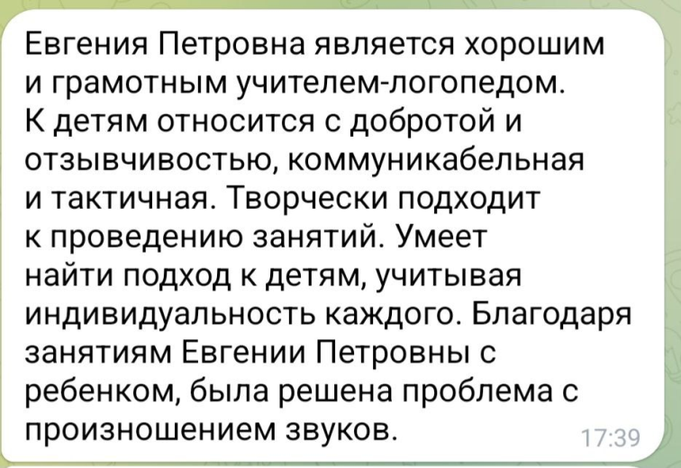
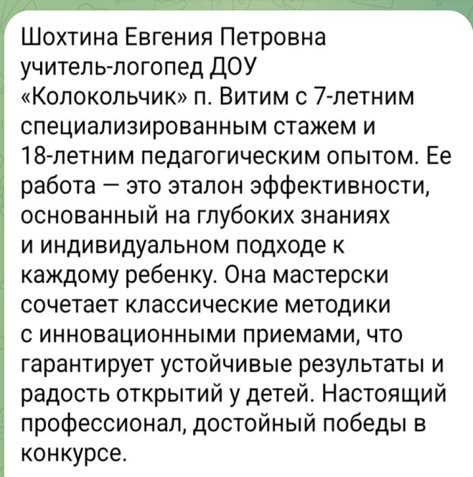
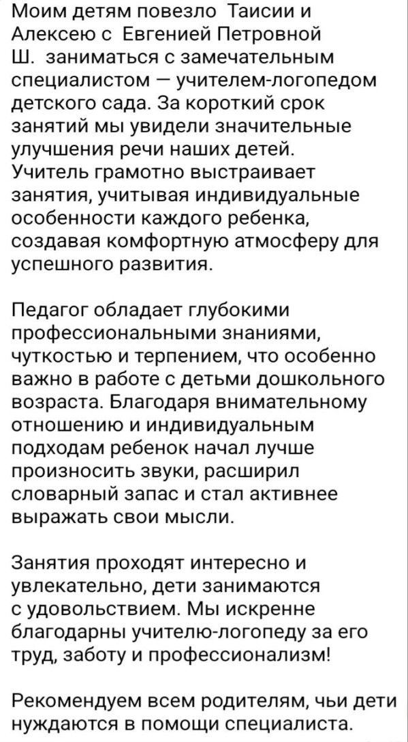
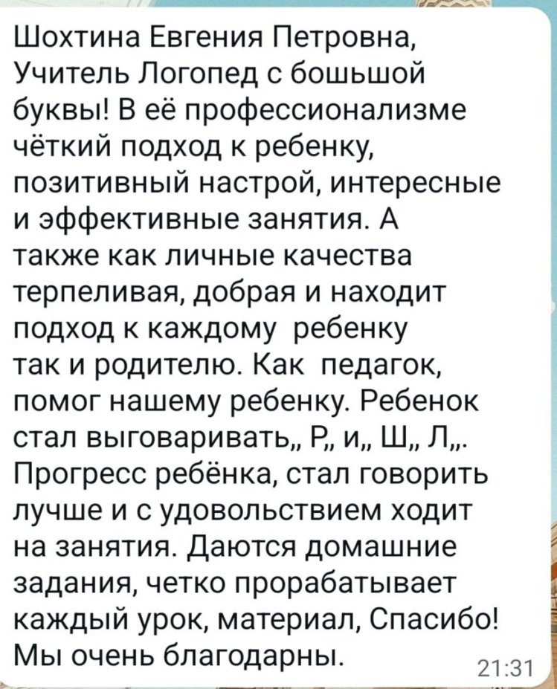
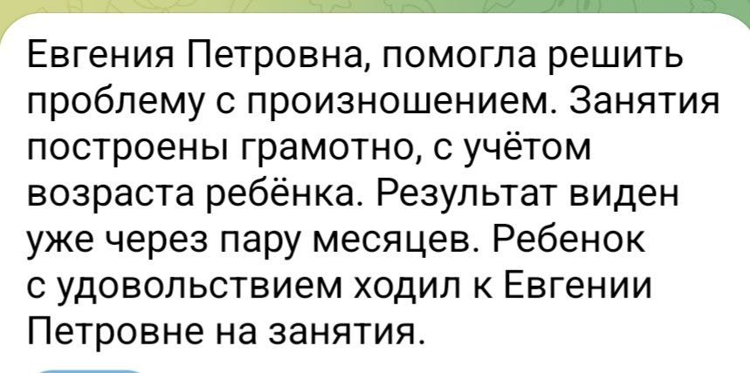
Отзывы от родителей

Slide 15
Научно-методическая деятельность

Slide 16
Выступления на научно-практических конференциях, педагогических чтениях, семинарах, секциях (сертификаты, дипломы).
2022г. Районный семинар на I Районной педагогической конференции «Качество образования: методические аспекты» по теме «Индивидуальная работа в рамках взаимодействия учителя-логопеда и воспитателя в работе с детьми с ОВЗ (ТНР)» Сертификат о распространении педагогического опыта
2025г. Районный семинар на районных педагогических чтениях «Проблемы и перспективы развития системы качества образования» по теме «Гаджеты и речевое развитие детей с ОВЗ (ТНР) Сертификат о распространении педагогического опыта
Участие в профессиональных конкурсах, выставках.
2022г. Республиканский конкурс видеороликов по правилам дорожного движения «Жизнь без рисков» Диплом 1 степени Благодарственное письмо
2022г. Всероссийские Олимпиады и конкурсы Аврора для детей дошкольного возраста «Основы безопасности», «Ребусы» Дипломы организатора
2022г. Всероссийский смотр-конкурс «Лучшие детские сады России 2022» (подготовка материалов и представление учреждения на конкурсе). Грамота победителя. Медаль. Подарочный
2022г. Секретарь общих родительских собраний ДОУ.
2022г. Член профсоюзного комитета ППО ответственный за культурномассовую деятельность.
2023 год Благодарность за подготовку обучающихся к участию во Всероссийской онлайн-олимпиаде «Всезнайкино».
2023г. Диплом во всероссийском конкурсе профессионального мастерства «Отдаю сердце-2023г» в номинации «Учитель-логопед
2024г. Благодарность за подготовку победителя XXXV Всероссийской олимпиады «Полезные продукты»
2024г. Диплом за организацию XXXV Всероссийской олимпиады «Полезные продукты»
2025г. Сертификат участника Всероссийского конкурса педагогических работников «Методист года России» 2025
2025г. Диплом в Международном конкурсе "Основы логопедии" для педагогов
2025г. Диплом в Республиканском педагогическом конкурсе 2Каледоскоп средств, методов и форм» в Номинации «Методические разработки»

Slide 17
Достижения воспитанников

Slide 18
2022 год Диплом XXIX Всероссийская олимпиада для детей дошкольного возраста — «ОСНОВЫ БЕЗОПАСНОСТИ»
2022 год Диплом XXIX Всероссийская олимпиада для детей дошкольного возраста — «РЕБУС»
2023 год. Диплом Всероссийский онлайн-олимпиада «Всезнайкино» в номинации «Насекомые
2023 год. Диплом Всероссийский онлайн-олимпиада «Всезнайкино» в номинации «Стихи Агнии Барто»
2023 год Дипломы Всероссийский онлайн-олимпиада «Всезнайкино» в номинации «Космос
2024 год Дипломы. Всероссийские конкурсы и олимпиады «Аврора». XXXV Всероссийская олимпиада для детей дошкольного возраста «Полезные продукты»
2025 год Дипломы. Всероссийской онлайн-олимпиады для дошкольников и младших школьников В мире диких животных

Slide 19
Учебно-материальная база

Slide 20
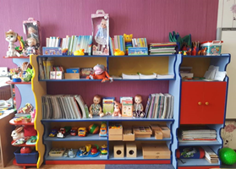
1. Дыхательные тренажеры, игрушки и пособия для развития дыхания (свистки, свистульки, дудочки, воздушные шары и другие надувные игрушки, мыльные пузыри, перышки, сухие листочки, лепестки цветов и т. д.).
2. Картотека материалов для автоматизации и дифференциации звуков всех групп (слоги, слова, словосочетания, предложения, потешки, чистоговорки, тексты, словесные игры).
3. Логопедический альбом для обследования звукопроизношения.
4. Логопедический альбом для обследования фонетико-фонематической системы речи.
5. Предметные картинки по изучаемым лексическим темам, сюжетные картинки, серии сюжетных картинок.
6. Алгоритмы, схемы описания предметов и объектов, мнемотаблицы для заучивания стихотворений.
7. Лото, домино по изучаемым лексическим темам.
8. «Играйка 1», «Играйка 2», «Играйка 3», «Играйка 5», «Играйка грамотейка», «Играйка-различайка», «Играйка-читайка».
9. Небольшие игрушки и муляжи по изучаемым темам, разнообразный счетный материал.
10. Предметные и сюжетные картинки для автоматизации и дифференциации звуков всех групп.
11. Настольно-печатные дидактические игры для автоматизации и дифференциации звуков всех групп.
12. Настольно-печатные игры для совершенствования грамматического строя речи.

Slide 21
13. Раздаточный материал и материал для фронтальной работы по формированию навыков звукового и слогового анализа и синтеза, навыков анализа и синтеза предложений (семафоры, разноцветные флажки, светофорчики для определения места звука в слове, пластиковые кружки, квадраты, прямоугольники разных цветов и т. п.)
14. Настольно-печатные дидактические игры для развития навыков звукового и слогового анализа и синтеза («Подбери схему», «Помоги Незнайке», «Волшебные дорожки», «Раздели и забери», «Собери букеты» и т. п.).
15. Разрезной алфавит, магнитная азбука и азбука для коврографа.
16. Слоговые таблицы.
17. Карточки со словами и знаками для составления и чтения предложений.
18. «Мой букварь»1.
19. Магнитные геометрические фигуры, геометрическое лото, геометрическое домино (для формирования и активизации математического словаря).
20. Наборы игрушек для инсценирования нескольких сказок.
21. Игры и пособия для обучения грамоте и формирования готовности к школе («Волшебная яблоня», «Составь слова», «У кого больше слов», «Буква потерялась», «Скоро в школу», «Собери портфель» и т. п.).
22. Альбом «Все работы хороши».
23. Ребусы, кроссворды, изографы.
24. Музыкальный центр, CD с записью бытовых шумов, голосов природы, музыки для релаксации, музыкального сопровождения для пальчиковой гимнастики, подвижных игр.

Slide 22
Электронные средства обучения и воспитания (ЭСО) —компьютерные программы, мобильные приложения и онлайн-сервисы, которые помогают эффективно развивать речь и исправлять дефекты произношения у детей.
Эти инструменты позволяют организовать занятия интересно и увлекательно, используя игры, упражнения и задания, адаптированные под индивидуальные особенности каждого ученика. Они облегчают работу специалиста, автоматизируя процессы проверки заданий, анализа результатов и составления индивидуальных планов занятий.
- Программы коррекции звукопроизношения, помогающие правильно ставить звуки речи.
- Игровые приложения, развивающие внимание, память и мелкую моторику рук.
- Обучающие онлайн-курсы, направленные на развитие грамматики и лексического запаса.

Slide 23
Онлайн-ресурсы и программы:
1. Logoprofy.ru: Платформа с обширной базой упражнений и методик для развития речи и устранения дефектов произношения.
2. SpeechTree.ru: Сервис, предназначенный специально для автоматизации звуков и формирования правильной артикуляции.
3. Речевой тренажёр RechIT.ru: Программа для самостоятельной тренировки произношения звуков детьми.
4. Онлайн-тестирование RechExpert.ru: Инструмент для выявления проблем с речью и постановки диагноза.
5. Автоматизация звука ТвойЛогопед.ru: Сайт с упражнениями и заданиями для автоматизации конкретных звуков.
6. iSpeechPro.com: Приложение для Android/iOS, позволяющее создавать индивидуальные уроки и отслеживать прогресс учащихся.

Slide 24


